Slide 1


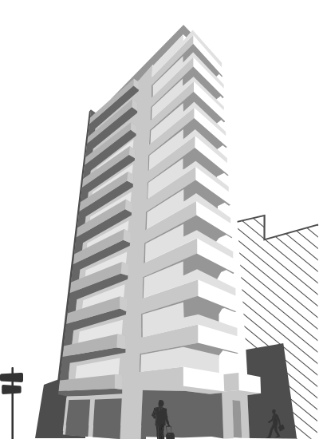


“SISTEMA DE CONDOMINIO”
CURSO: Taller de Programación Web
CICLO: 6
PROFESOR (A): Gustavo Coronel
INTEGRANTES
BRUNO ALEXANDER GALVAN GARCIA
JEYSON SHAPIAMA MOJINO
CARLOS CASTILLO FASANANDO
OBED GONZALES

Slide 2
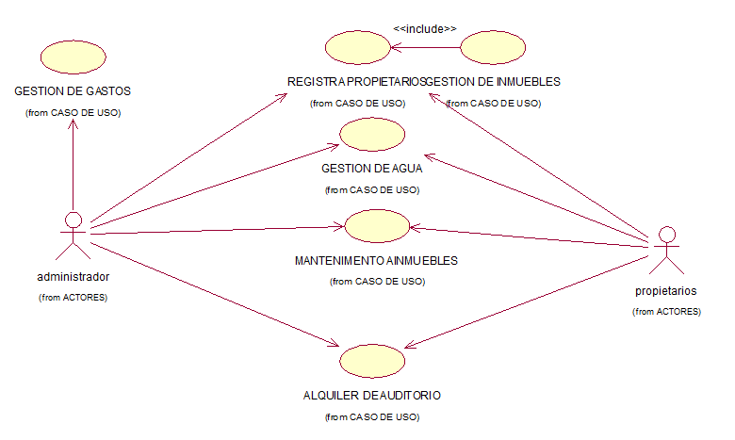
Casos de Uso

Slide 3
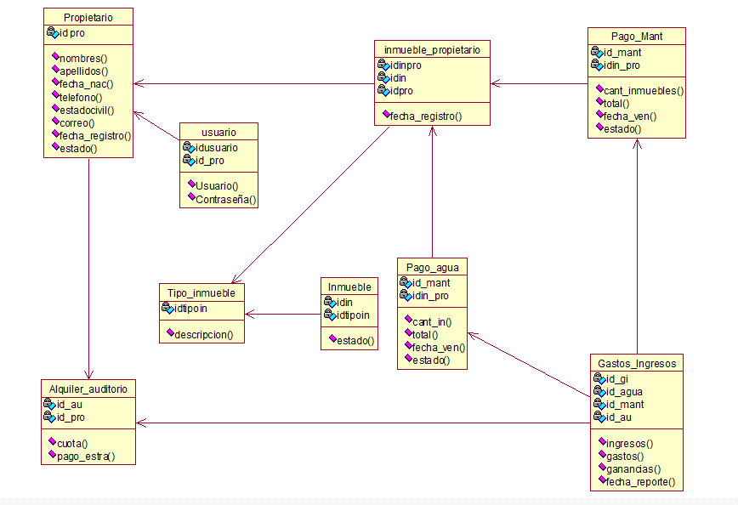
Modelo de Base de datos

Slide 4
Primer Enlace de Videos
Bruno Galvan Garcia
https://www.youtube.com/watch?v=IJfQr07r_FM
Carlos CastilLo Fasanando
https://www.youtube.com/watch?v=MlxqUiCwAjg

Slide 5
Segundo enlace de videos
Bruno Galvan Garcia
https://www.youtube.com/watch?v=qpivoop2SEo
Obed Gonzales Sanchez:
https://www.youtube.com/watch?v=e42pS1iSDEQ
Carlos Castillo Fasanando https://www.youtube.com/watch?v=RlRdiPcylfs&feature=youtu.be

Slide 6
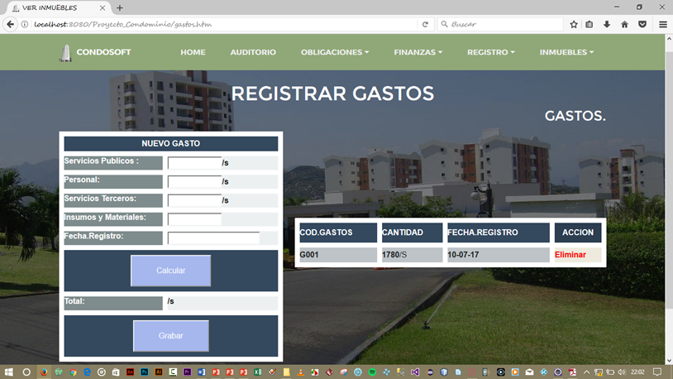
FRONT END
FINANZAS
REGISTRAR GASTOS
EL USUARIO INGRESA EL GASTOS EN CADA SERVICIO Y LA FECHA DE REGISTRO, LUEGO SE CALCULA EL TOTAL PARA FINALMENTE PRESIONE EN GRABAR EL REGISTRO Y AUTOMATICAMENTE SE VISUALIZARA EN UNA TABLA QUE SE ENCUENTRA AL COSTADO.

Slide 7
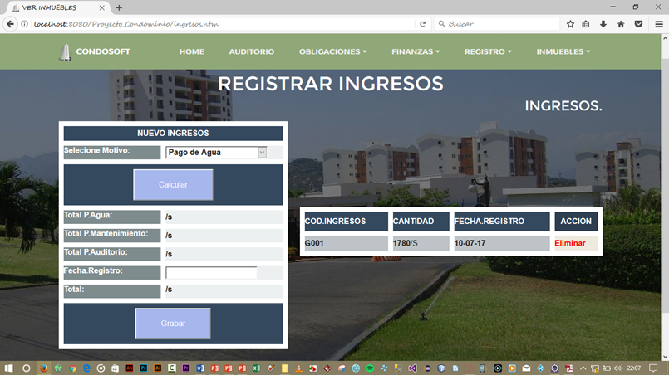
FRONT END
FINANZAS
REGISTRAR INGRESOS
EL USUARIO SELECCIONA EL MOTIVO DE PAGO, LUEGO SE CALCULA EL TOTAL PARA CADA SERVICIO SELECCIONADO FINALMENTE SE SELECCIONA LA FECHA DE REGISTRO PARA LUEGO PRESIONAR EN GRABAR EL REGISTRO Y AUTOMATICAMENTE SE VISUALIZARA EN UNA TABLA QUE SE ENCUENTRA AL COSTADO

Slide 8
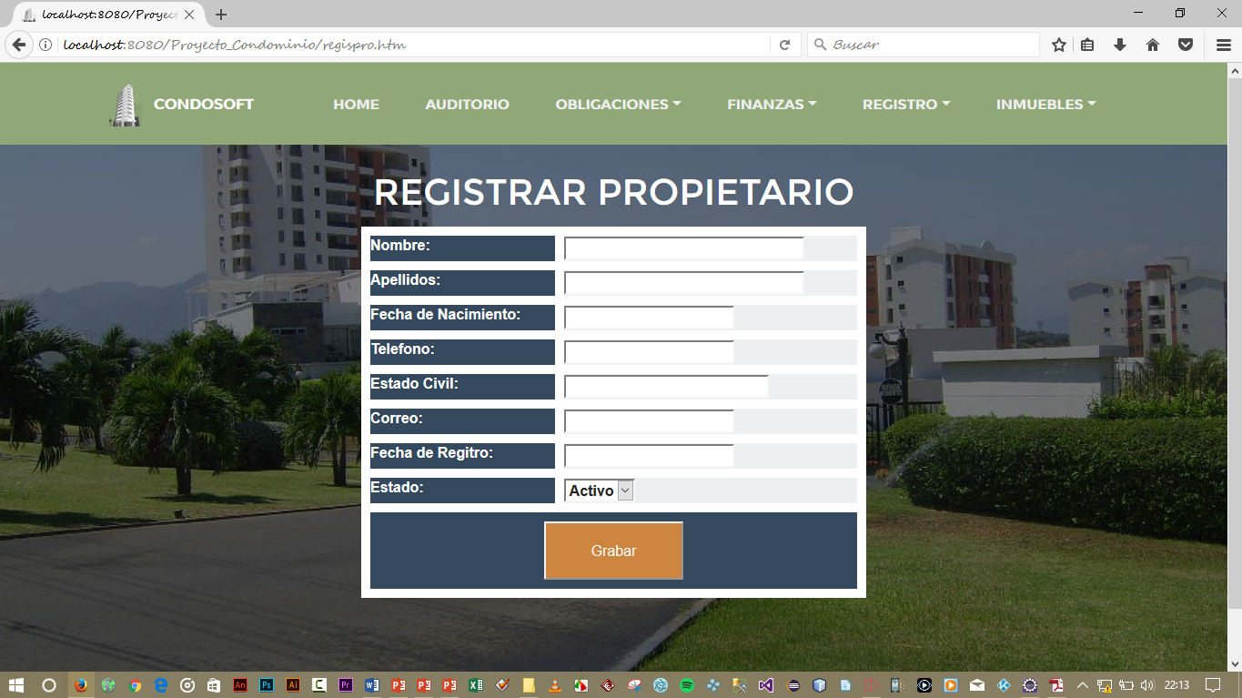
FRONT END
REGISTRAR PROPIETARIOS
EL USUARIO DEBE REGISTRAR LOS DATOS DEL PROPIETARIO Y LUEGO PRESIONAR EN GRABAR AUTOMATICAMENTE EL REGISTRO SE VISUALIZARA EN LA SECCION DE INMUEBLES PARA SU RESPECTIVO REGISTRO DE PROPIEDAD.

Slide 9
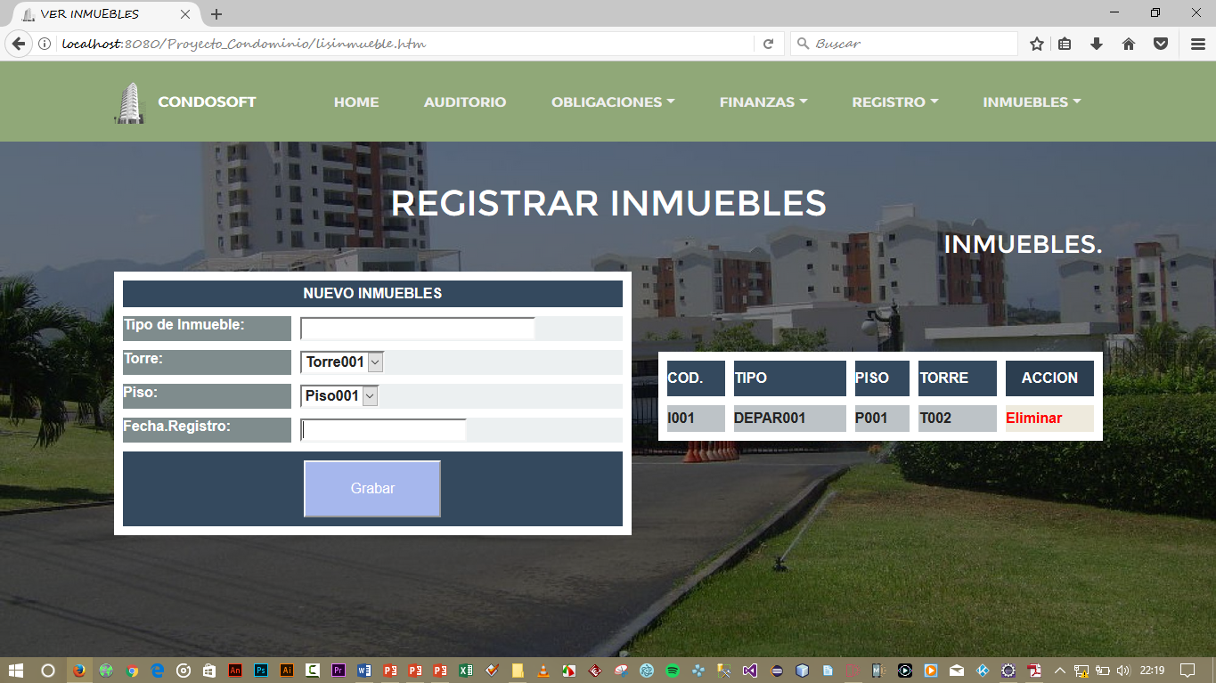
FRONT END
GESTION DE INMUBLES
-REGISTRAR INMUEBLE
EL USUARIO REGISTRA UN INMUBLE ESPECIFICANDO LA TORRE Y EL PISO DONDE QUEDA UBICADO, TAMBIEN SE ESPECIFICA LA FECHA DE REGISTRO PARA LUEGO PRESIONAR EN GRABAR .EL REGISTRO SE VISUALISARA EN LA TABLA DEL COSTADO

Slide 10
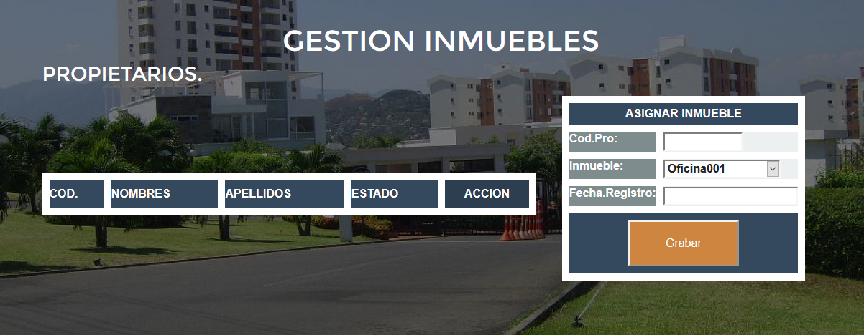
FRONT END
GESTION DE INMUBLES
-GESTION DE INMUEBL E
EL USUARIO REGISTRAR UN INMUBLE PARA CADA PROPIETARIO ESPECIFICANDO EL CODIGO DEL PROPIETARIO ,INMUEBLE Y LA FECHA DE REGISTRO PARA LUEGO PRESIONAR EN GRABAR

Slide 11
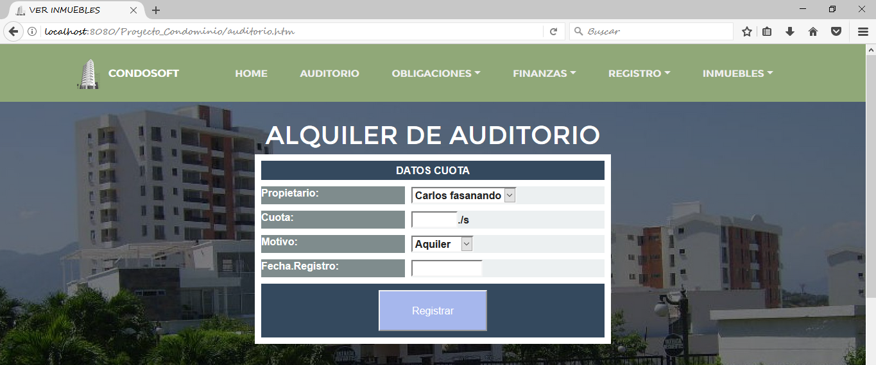
FRONT END
-ALQUILER DE AUDITORIO
EL USUARIO SELECCIONA UN PROPIETARIO, LA CUOTA DE PAGO, SELECCIONA EL MOTIVO Y LA FECHA DE REGISTRO PARA LUEGO PRESIONA EN GRABAR .EL REGISTRO SE VISUALIZARA EN LA PARTE DE ABAJO

Slide 12
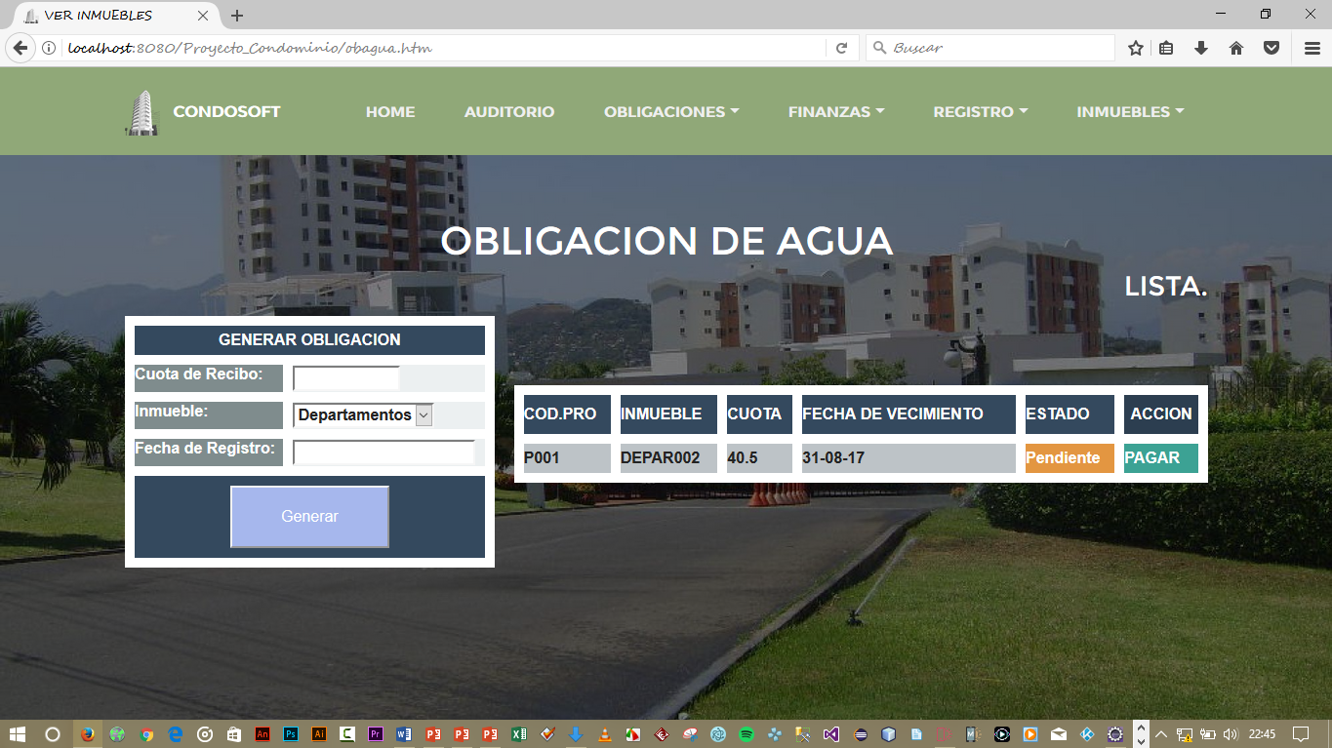
FRONT END
OBLIGACIONES
-GENERAR OBLIGACION DE AGUA
EL USUARIO INGRESA LA CUOTA DE RECIBO, SELECCIÓN EL INMUEBLE E INGRESA A FECHA DE REGISTRO PARA LUEGO PRESIONAR EN GENERAR Y AUTOMATICAMENTE SE REGISTRARA EL PAGO INDIVIDUAL DE CADA PROPIETARIO QUE SE VISUALIZA AL COSTADO DE LA TABLA .TAMBIEN HABRA UN OPCION DE “PAGAR” QUE SE SELECCIONA CUANDO EL PROPIETARIO CANSELA LA CUENTA .LA LISTA DE PAGOS POR PARTE DE LOS PROPIETARIOS REALIZADOS SE VISUALIZARA EN LA SECCION DE PAGOS

Slide 13
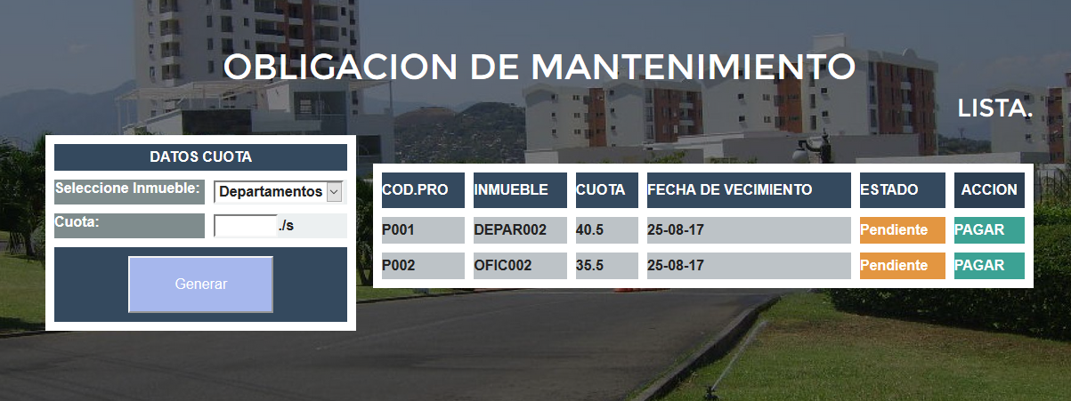
FRONT END
OBLIGACIONES
-GENERAR OBLIGACION DE MANTENIMIENTO
EL USUARIO SELECCIÓNA EL INMUEBLE , INGRESA LA CUOTA DE INMUEBLE E INGRESA A FECHA DE REGISTRO PARA LUEGO PRESIONAR EN GENERAR Y AUTOMATICAMENTE SE REGISTRARA EL PAGO INDIVIDUAL DE CADA PROPIETARIO QUE SE VISUALIZA AL COSTADO DE LA TABLA .TAMBIEN HABRA UN OPCION DE “PAGAR” QUE SE SELECCIONA CUANDO EL PROPIETARIO CANSELA LA CUENTA .LA LISTA DE PAGOS POR PARTE DE LOS PROPIETARIOS REALIZADOS SE VISUALIZARA EN LA SECCION DE PAGOS

